Slide 1
Технологии альтернативной и дополнительной коммуникации, применяемые в коррекционной работе для детей с РАС.
КГБОУ «Норильская школа-интернат»
учитель-логопед Антонова О.В.

Slide 2
Альтернативная коммуникация — это все способы коммуникации, дополняющие или заменяющие обычную речь.
Альтернативная коммуникация также носит название дополнительная, тотальная, поддерживающая.
Альтернативная коммуникация стимулирует появление речи и помогает её развитию. Использование дополнительных знаков способствует развитию абстрактного мышления и символической деятельности, способствуя развитию понимания и появлению вербальной (звуковой) речи.

Slide 3
Альтернативные формы коммуникации: жесты, графические и предметные символы, азбука Морзе, письмо и др.
Для обозначения таких форм коммуникаций используется термин - система жестов и система символов.
Обучение альтернативным формам коммуникации имеет двойную цель:
1) поддержать развитие речи;
2)обеспечить альтернативную форму коммуникации в случае, если у индивидуума так и не разовьется способность говорить.

Slide 4
Основные принципы работы системы АДК:
1.Принцип «от более реального к более абстрактному».
При обучении использованию графической системы символов ребёнку сначала необходимо предъявлять фотографии реального объекта (к примеру, собаки), потом — рисунок с объектом, а затем — пиктограмму.

Slide 5
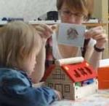
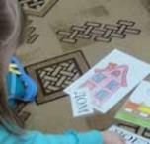
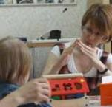
2. Принцип избыточности символов (совмещение различных систем коммуникации — жестов, картинок и, например, написанного слова).Использование как можно большего количества дополнительных знаков и символов помогает развивать абстрактное мышление и символическую деятельность, способствуя таким образом развитию понимания и вербальной (звуковой) речи.

Slide 6
3.Принцип постоянной поддержки мотивации.
Обучение использованию любой системы дополнительной коммуникации — это чаще всего сложная, долгая и упорная работа, которая требует постоянного обучения семьи и персонала, работающего с ребёнком, постоянной поддержки мотивации и заинтересованности, так как не всегда система воспринимается легко и быстро.
4.Принцип функционального использования в коммуникации.
Особенно трудно вывести использование системы дополнительной коммуникации за пределы занятия и использовать приобретённые навыки в повседневной деятельности, что, собственно, и является основной целью применения системы дополнительной коммуникации.

Slide 7
Основные системы АДК
Жест (лат. gestus — движение тела) — некоторое действие или движение человеческого тела или его части, имеющее определённое значение или смысл, то есть являющееся знаком или символом

Slide 8
Стивен фон Течнер классифицирует все символы на:
графические (блисс символы пиктограммы, картинки );
орфографическое письмо;
предметные символы .

Slide 9
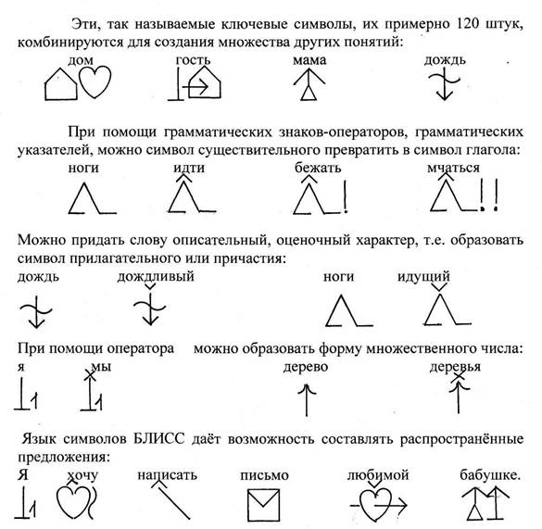
БЛИСС-МЕТОД

Slide 11
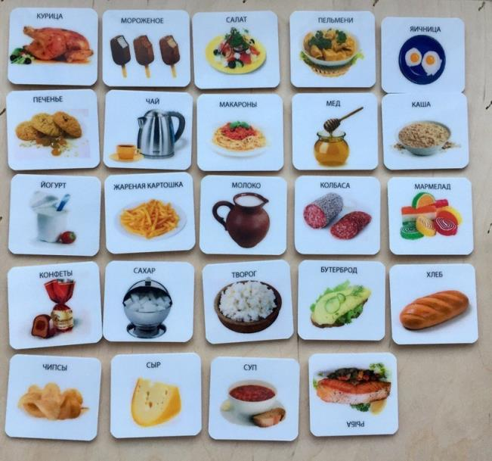
Система коммуникации при помощи карточек PECS.

Slide 13
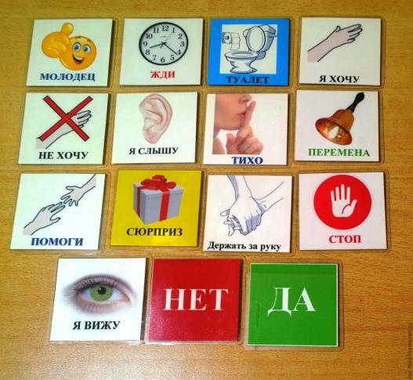

Slide 14
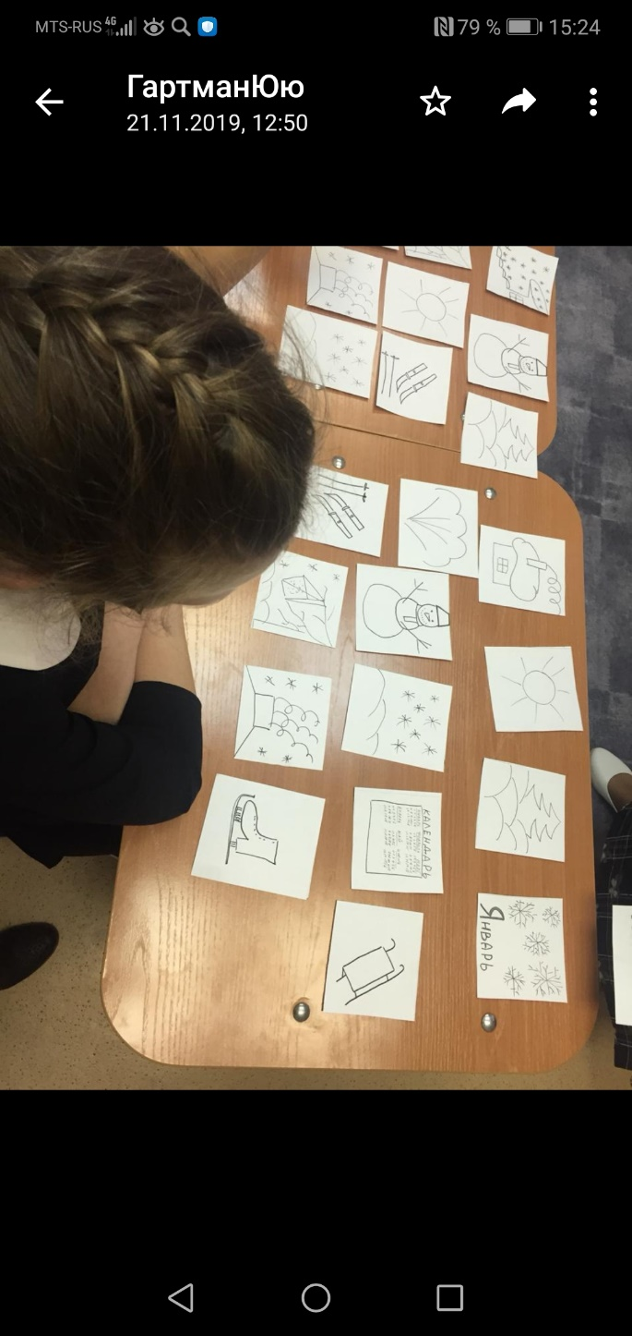

Slide 16
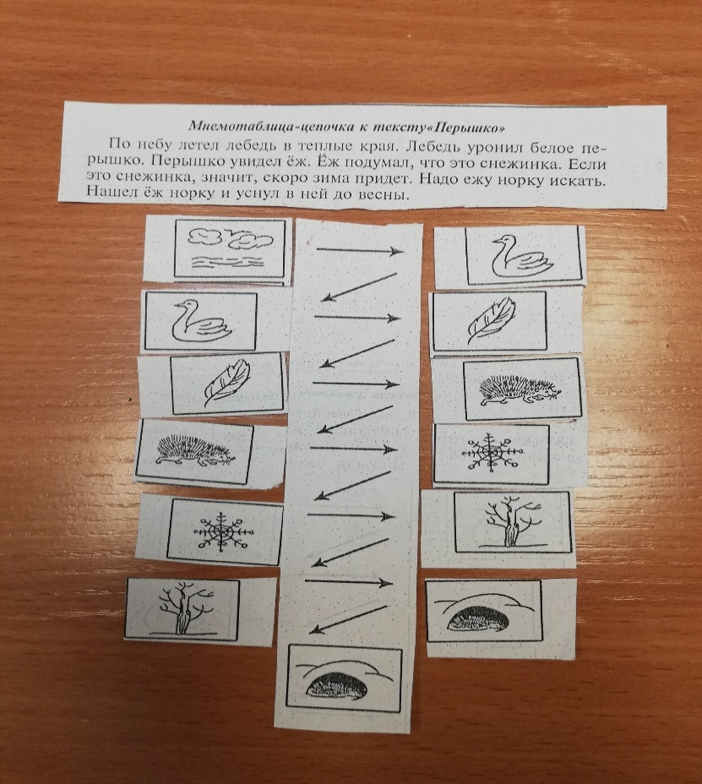

Slide 17
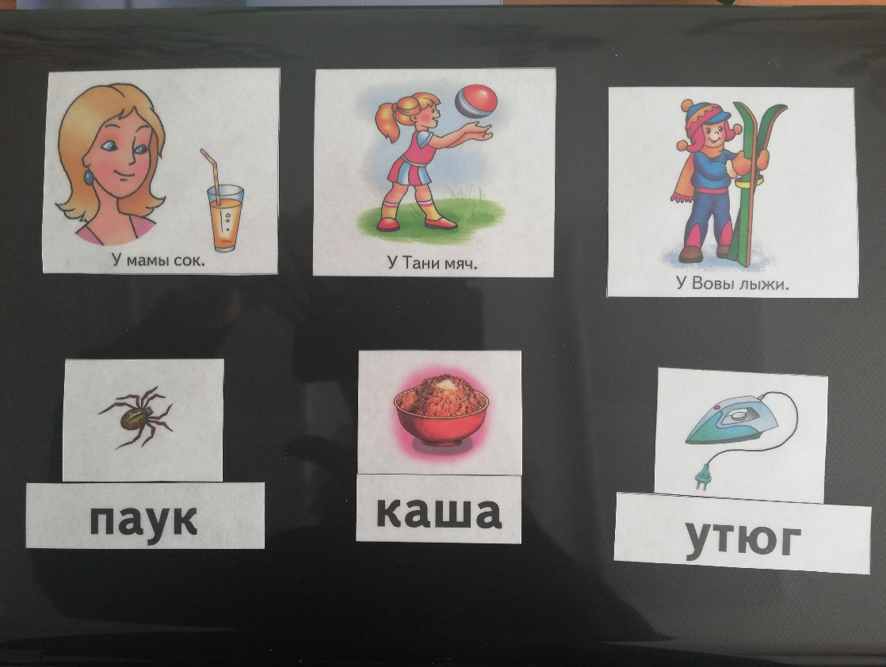
Глобальное чтение
Обучение глобальному чтению позволяет развивать импрессивную речь и мышление ребёнка до овладения произношением. Кроме того, глобальное чтение развивает зрительное внимание и память.
.

Slide 18
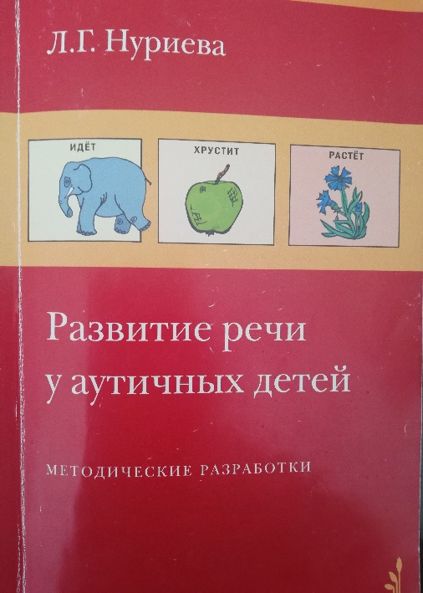
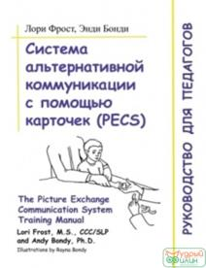
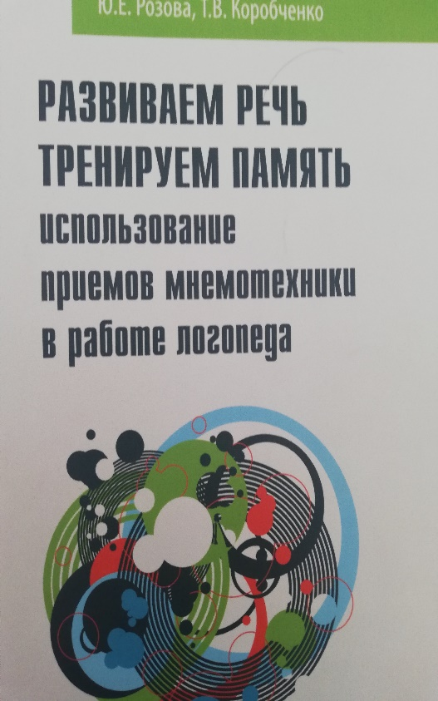
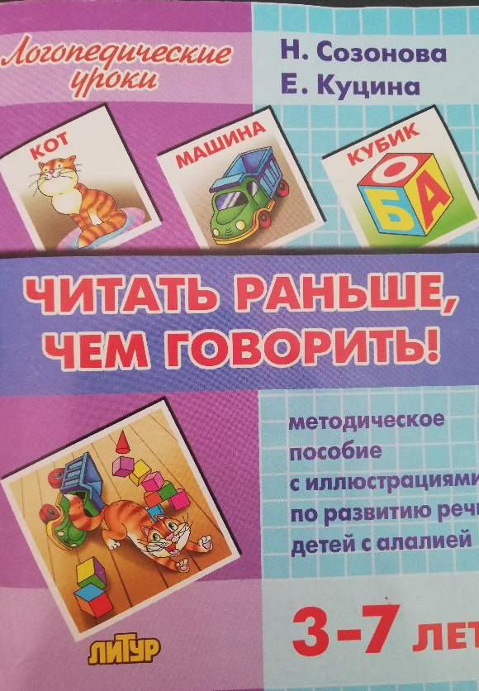

Slide 19
БЛАГОДАРЮ ЗА ВНИМАНИЕ!

